Slide 1
Живопись 2 класс
Этюд мягкой игрушки

Slide 2
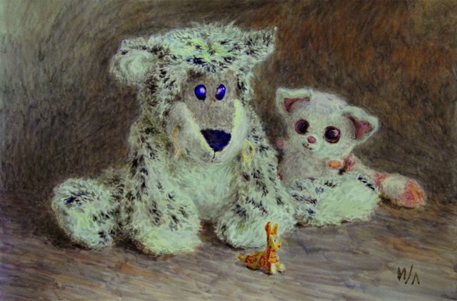
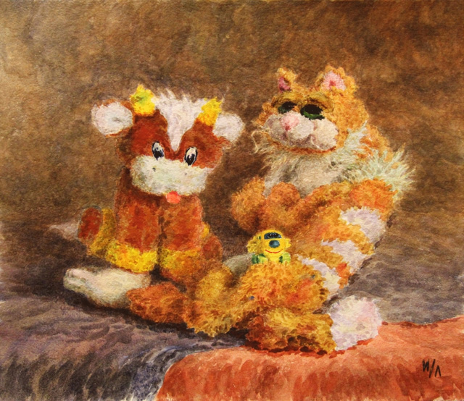
Ребята, обычно мы составляем натюрморт из посуды, фруктов, но в этот раз позировать нам будут наши игрушки! Давайте полюбуемся акварельными работами Ирины Ломановой: «Игрушки и свисток», «Забавные игрушки». Художница с вниманием и любовью передает объем, фактуру шерсти своих «питомцев». Она подумала и о композиционном равновесии, и о цветовом единстве.

Slide 3
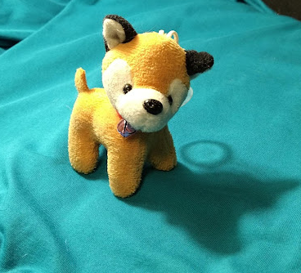
Поместите игрушку на однотонный фон. Можно составить композицию из нескольких игрушек или ограничиться одним персонажем. Хорошо, если вы выберете самую свою любимую игрушку, «друга детства».

Slide 4
Материалы:
Акварель
Карандаш НВ, Н, В
Бумага для акварели А4( если игрушка большая, то вам, возможно, захочется взять лист А3)
Вода, палитра, салфетки.

Slide 5
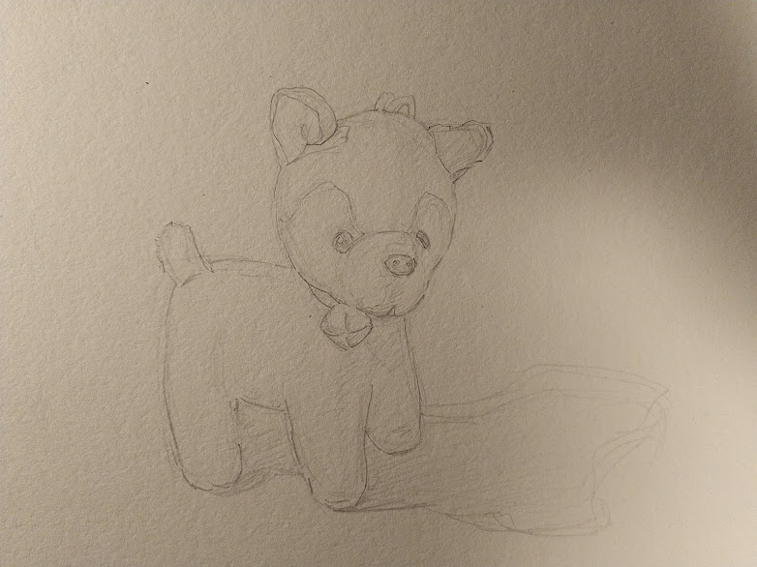
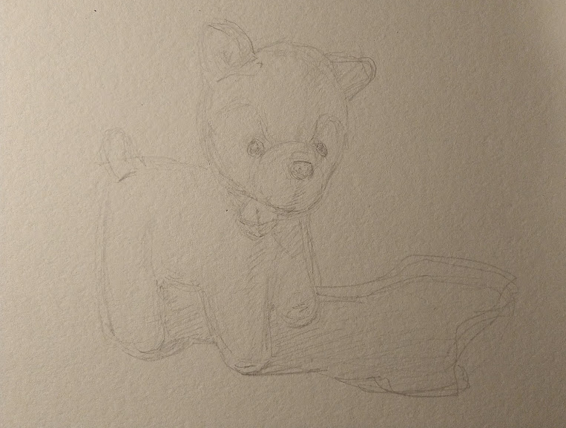
Ход работы:
Легкими линиями наметьте будущее изображение в листе. Постепенно уточняйте пропорции зверушки( соотношение частей и целого), нарисуйте падающую тень. В данном случае мы не видим линию стола, так как смотрим на игрушку немного сверху( это очень маленькая собачка), а падающая тень здесь «рисует» плоскость.

Slide 6
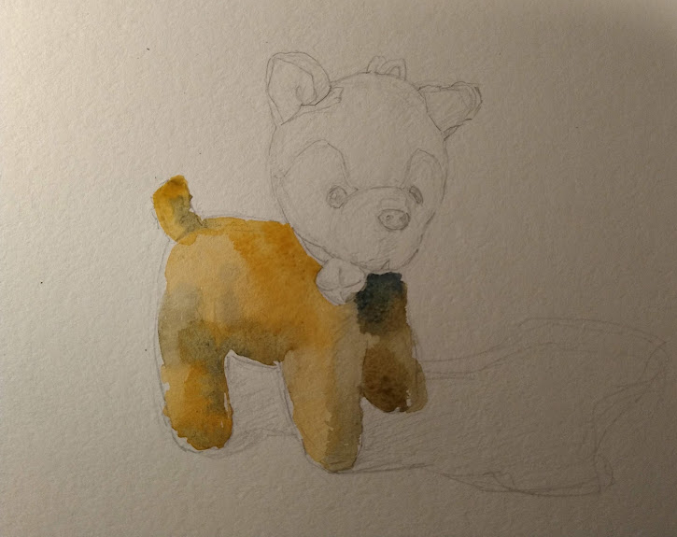
Можно начинать работать в цвете. В нашем случае теплая по цвету игрушка расположена на холодном фоне, который дает на нее рефлексы.

Slide 7
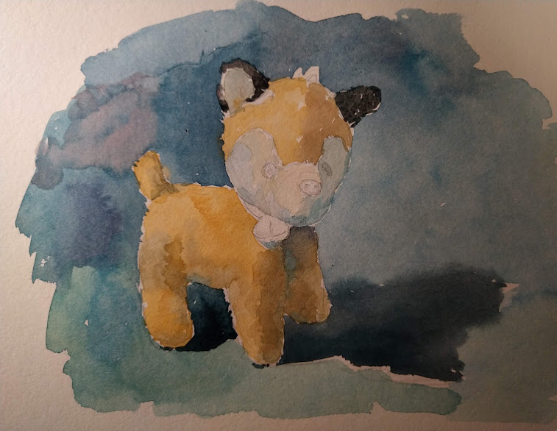
Стараемся передать объем : определите, где область света и полутона, где тень и рефлекс. Фон также не везде одинаковый: перед игрушкой он светлее и теплее, за предметом- темнее и холоднее.

Slide 8
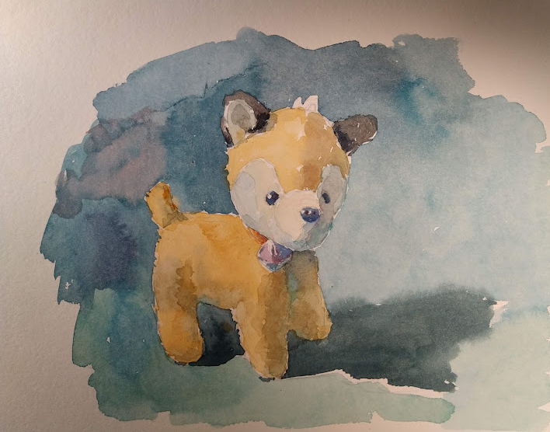
Попробуем передать матовую шелковистую шерстку щенка и его блестящие глазки и нос (чтобы передать блеск, нужно в бликах оставить белую бумагу).

Slide 9
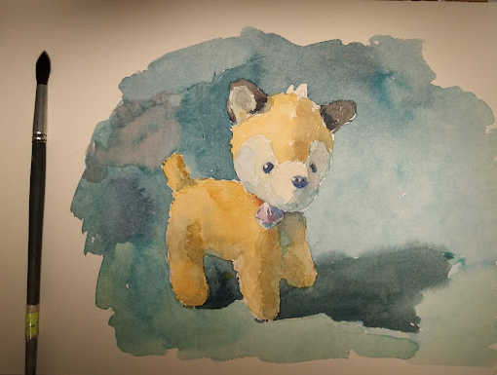
Так постепенно, ведя работу «от куска» к заполнению всего листа, а затем возвращаясь к деталям, мы подходим к последней стадии- завершающей.

Slide 10
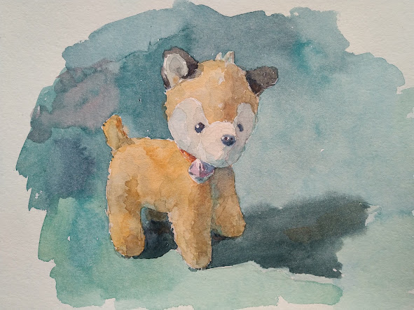
Завершающие лессировки: ребята, акварельную работу очень легко «замучить», поэтому вести этюд на завершающем этапе надо очень внимательно. Лессировка- это тонкий слой краски, сквозь который просвечивают предыдущие слои. Например, по теплому цвету на туловище собачки можно проложить холодную лессировку.

